Slide 1
高三词汇复习 (一词多义)
朝阳区线上课堂·高三英语
北京市第八十中学 闫文娟 王静

Slide 2
目 录
教学内容：北京2020年1月，东城区、西城区、海淀区、朝阳区、丰台区以及石景山等六城区高三期末检测中，一词多义用法的简要分析。
教学目标：通过对六区试题中一词多义的分析，使同学们养成积累一词多义的好习惯，提高学生对于一词多义理解和应用的能力。
教学准备：六城区期末考试试题；常见一词多义词文档；英文词典。
教学过程：1.了解一词多义的概念和现象；
2.对于一词多义的技巧点拨；
3.期末试卷中一词多义的呈现和具体分析；
4.一词多义的总结及建议。
高三英语复习系列

Slide 3
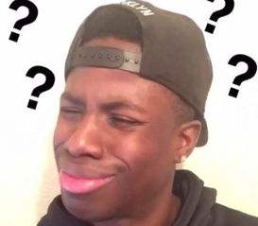
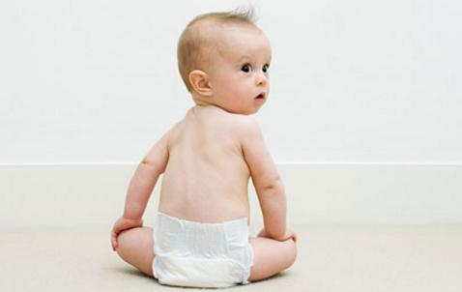
中文中的一词多义现象
来到杨过生活过的地方，小龙女动情地说：我也想过过过儿过过的生活。
冬天：能穿多少穿多少；
夏天：能穿多少穿多少！
高三英语复习系列
Notes:
说到一词多义，我们都能想起许多汉语中的多义词，用这些多义词造的句子可以说是很神奇，如”人要是行，干一行行一行，一行行行行行。要是不行，干一行不行一行，一行不行行行不行。”又如“冬天：能穿多少穿多少； 夏天：能穿多少穿多少。”这些句子让我们感受都中华文化的博大精深。但是这种多义词句不仅只存在于汉语中，在英语中也存在着许多这样的多义词句。

Slide 4
英语中的一词多义现象
Can you can a can like a canner cans a can?
modal verb
能
n. 罐头
v.开罐
n. a person or organization whose job is to can foods
你能像一个装罐工人那样开一个罐头吗？
高三英语复习系列

Slide 5
1.一词多义的概念：polysemy
the existence of several meanings in a single word
After taking a shot with his bow, the archer took a bow.
I saw a man saw a saw with a saw.
Never trouble troubles till trouble troubles you.
They were going to project the project at the theater.
弓箭手用弓射完箭之后举了个躬。
我看见一个人用锯子在锯锯子。
不要招惹麻烦，除非麻烦来招惹你。
他们打算在电影院里放映那个项目。
高三英语复习系列

Slide 6
2. 一词多义的技巧点拨：
注重日常学习中的一词多义积累
结合语境，联系上下文
根据熟义，在语境中综合推断生义
中文解释不太清楚时，就需要查英英词典
另，可复习附件中的一词多义材料
高三英语复习系列

Slide 7
3.期末试卷中一词多义—— 结合语境
例3：2020 朝阳期末 完型
The next morning, a golden sun was rising over the blue ocean. The sky was cloudless. The scene 23 Madeline of a photo that Brandi had shared. Her friends had oohed and ahhed over it. This view was even better. It would leave everyone 24 .Madeline’s hand 25 to the bedside table, but there was nothing there.
23．A．warned B．reminded C．convinced D．persuaded
24．A．speechless B．hopeless C．amused D．confused
25．A．rolled B．pointed C．shot D．rose
shot
通过结合语境我们可知，眼前美景比此前她的同学分享受到赞扬的景色更加惊艳美丽，所以她迫不及待的想拍照分享，因此她将手伸向了床头柜。除了根据上下文判断填什么意思的词，还要能从四个选项中选出准确表达该意思的词。
高三英语复习系列

Slide 8
3.期末试卷中一词多义—— 结合语境
Shoot:
to move suddenly or quickly in one direction; to make sb/sth move in this way（使朝某方向）冲，奔，扑，射，飞驰
His hand shot out to grab her.
Flames were shooting up through the roof.
高三英语复习系列

Slide 9
3.期末试卷中一词多义—— 关注词性
Matter
n. 课题;事情;问题;事态;当前的状况;(询问某人的情况)怎么了
v. 事关紧要;要紧;有重大影响
1. If someone receives a call during sleeping hours, he assumes it is a matter of life or death. (石景山)
2. Could I prove it to everyone else when it really mattered? (丰台)
3. Why does financial literacy matter so much in our society? (海淀)
4. As a matter of fact, he had no idea that he even had grandchildren. (海淀)
高三英语复习系列

Slide 10
3.期末试卷中一词多义——关注词组
Hold
熟义： v. 拿着，握着；召开，举行
生义： 保持，继续； 抑制，控制；保持某种姿势
1.Every year Hill holds a dance camp called the Rollettes Experience for wheelchair users. (朝阳)
2.I sat with him and I held his hand. (海淀)
3.This is the first time I had tried so hard to hold back tears. (海淀)
4.All I can do is hold on to the memories--hold on for both of us. (海淀)
5.Bamboo culture always plays a positive role in encouraging Chinese people to hold on when facing tough situations. (石景山)
高三英语复习系列

Slide 11
3.期末试卷中一词多义——熟词生义
Plant
熟义：n. 植物 v. 种植 生义：n. 发电厂; 工厂; (工业用的)大型机器，设备
1. Much points to the idea that the solution may lie in a hydrogen plant, specifically tailored for small islands. (东城) 2. The pilot will help researchers know more about how effectively the system will work in the hydrogen plant. (东城)
高三英语复习系列

Slide 12
4.一词多义技巧总结及备考建议：
结合语境，联系上下文
根据熟义，在语境中综合推断生义
中文解释不太清楚时，就需要查英英词典
注重日常学习中的一词多义积累
另，可复习附件中的一词多义材料
高三英语复习系列

Slide 13
“Without grammar very little can be conveyed,
without vocabulary nothing can be conveyed.”
--David Wilkins
“没有语法, 能表达的内容甚少；
没有词汇, 则什么内容也表达不了。”
高三英语复习系列

Slide 14
谢谢您的观看
北京市朝阳区教育研究中心 制作

